Slide 1
DEONTOLOGIA PROFESIONAL, ÉTICA Y MORAL CIENCIAS DE LA EDUCACIÓN

Slide 2
INTRODUCCIÓN:
Toda actividad profesional, tiene un significado moral porque beneficia o perjudica la vida de las personas.
DEFINICIÓN: la Ética profesional es una reflexión sistemática sobre las normas que regulan la actividad profesional
La Ética profesional es la disciplina normativa que estudia los deberes y derechos de los profesionales.

Slide 3
ÉTICA PROFESIONAL
Por lo tanto, la Ética Profesional es una ética aplicada, que orienta la conducta humana en el ámbito profesional, a través de principios generales y normas concretas.

Slide 4
DEFINICIONES:
PROFESIÓN:
Es la capacidad cualificada, requerida por el bien común, con especiales posibilidades económico-sociales
Debe responder a una vocación personal.
Adquirida mediante estudios y prácticas profesionales universitarias.
PROFESIONAL:
Es todo aquel que tiene encomendada una misión especial que cumplir en beneficio de los demás.

Slide 5
SENTIDOS DE LA PROFESIÓN
Sentido personal
Sentido familiar
Sentido social.

Slide 6
IMPORTANCIA DE LA ÉTICA PROFESIONAL
En el orden teórico:
Permite analizar los principios y normas básicas de la moral individual y social.
Los pone de relieve en el estudio de los deberes profesionales.
En el orden práctico:
Garantiza el éxito profesional.
El desprestigio del profesional está en relación directa con la irresponsabilidad ante las exigencias de la profesión.

Slide 7
ÉTICA Y DEONTOLOGÍA PROFESIONAL
Ética es una disciplina filosófica
Deontología o tratado de los deberes profesionales. Aplica sus principios y conclusiones a los múltiples aspectos de la vida profesional.
La Deontología formula deberes y obligaciones del profesional en el ejercicio de sus funciones.
Exige actuaciones.
La Ética profesional establece principios básicos o mínimos universalmente exigibles. Propone motivaciones.

Slide 8
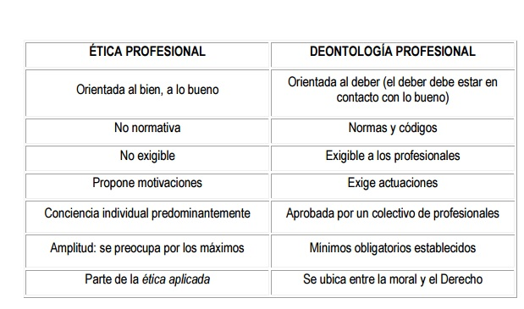
Parecen sinónimos pero mantienen sus diferencias. (Cuadro comparativo)

Slide 9
PERFILES PROFESIONALES
PERFIL PROFESIONAL | PERFIL HUMANO
Capacidad cualificada (Dominio de conocimientos teórico-prácticos y destrezas) | Responde a una vocación personal (Forma de vida, estatus económico-social)
PERFIL OCUPACIONAL | PERFIL CURRICULAR
Sentido y misión social de la profesión. (beneficio recíproco, sociedad-individuo, cliente-proveedor, empresa-empleado) | Adquirido mediante estudios y prácticas profesionales (Acreditación profesional)

Slide 10
EXIGENCIAS ÉTICAS DE
LOS PERFILES
PROFESIONALES
Perfil Profesional
Perfil Humano
Perfil
Ocupacional
Perfil Curricular
Competencia
Teórico-
práctica
Calidad humana
en el servicio
Misión y sentido
social de la
profesión
Acreditación y
especialización
profesional

Slide 11
PRINCIPIOS DE ÉTICA PROFESIONAL TOMADOS DE LA BIOÉTICA PERSONALISTA
BENEFICENCIA: Hacer bien las cosas para hacer el bien a los demás.
DEL MAL MENOR: En caso de conflicto entre dos males, escoger el menor en impacto, duración, extensión.
CONSENTIMIENTO INFORMADO: Respetar la capacidad de decisión de la persona, su dignidad y sus derechos. Asentimiento de las intervenciones sobre otros.
JUSTICIA: Dar a cada persona un adecuado nivel de atención garantizando un apropiado cuidado de su educación.

Slide 12
NORMAS PROFESIONALES
VERACIDAD:
Es la obligación moral de comunicar la verdad, en forma oportuna, a quienes tienen el derecho de saberla, y que están en condiciones de asimilarla.
CONFIDENCIALIDAD:
Es la obligación de guardar el secreto profesional (deber/derecho).
FIDELIDAD:
Cumplir con responsabilidad los deberes y obligaciones profesionales.

Slide 13
PRINCIPIOS Y NORMAS DE LA ÉTICA PROFESIONAL
BIENESTAR RECÍPROCO
OBJETIVO
B
E
N
E
F
I
C
E
N
C
I
A
C
O
N
S
E
N
T
I
M
I
E
N
T
O
J
U
S
T
I
C
I
A
M
A
L
M
E
N
O
R
PRINCIPIOS
NORMAS
FIDELIDAD
CONFIDENCIALIDAD
VERACIDAD

Slide 14
CÓDIGOS ÉTICOS PROFESIONALES
Todas las profesiones que han alcanzado un nivel de organización, tienen su ética específica.
Ésta comprende un conjunto de normas de comportamiento que se sintetiza en un código de ética profesional, el cual se caracteriza por su obligatoriedad moral.
El código ético es una declaración formal de los principios y valores de una organización o colectivo profesional y las reglas éticas que los profesionales deben cumplir.
Los códigos deontológicos comprenden normas, principios y valores morales.

Slide 15
FUNCIÓN DE LOS CÓDIGOS DEONTOLÓGICOS
señalan la contribución específica del colectivo profesional a los clientes y al conjunto de la sociedad.
Indican los requerimientos para el ejercicio de la profesión: conocimientos, habilidades y competencias específicas.
Sus funciones son: reglamentar el ejercicio de una profesión y establecer un control de calidad sobre los servicios profesionales
Además determinan los temas de colegiación y acreditación profesional, estatutos del colegio profesional, etc.

Slide 16
Declaración formal
de parámetros
normativos
-Obligatoriedad
moral.
-Reglamentan el
ejercicio de
una profesión.
-Ejercen un control
de calidad de los
servicios
profesionales.
Códigos jurídicos
Códigos sociales
Códigos religiosos
CÓDIGOS
ÉTICOS
Profesionales
Organizacionales

Slide 17
TAREAS
Realicen un comentario sobre Deontología Profesional, Ética y Moral.
Establezcan semejanzas y diferencias entre los tres términos subrayados.
Preparen un ensayo escrito sobre el contenido del archivo revisado (Introducción, desarrollo y conclusiones)

